Slide 1
финансы

Slide 2
                Финансовая система. Органы управления финансами. Финансовая политика.

Slide 3
Разделы лекции
Понятие финансовой системы
Характеристика элементов финансовой системы
  Функциональный подход
  Институциональный подход

Slide 4
Финансовая система – это
Определение | Источник
совокупность сфер финансовых отношений (звеньев финансовой системы), взаимосвязанных между собой, причем каждая из этих сфер характеризуется особенностями в формировании и использовании фондов денежных средств, различной ролью в общественном воспроизводстве | Финансы. Денежное обращение. Кредит: учебник для вузов / под ред. Л.А. Дробозиной. Финансы. Денежное обращение. Кредит: учебник для вузов / под ред. Г.Б. Поляка. Финансы, денежное обращение и кредит: учебник / под ред. М.В. Романовского и О.В. Врублевской. Финансы: учеб. пособие / под ред. А. М. Ковалевой.
совокупность финансовых учреждений страны, к которым относятся финансовые органы и учреждения, занимающиеся денежными операциями // совокупность финансовых рынков и институтов | Финансы: учеб. пособие / под ред. А. М. Ковалевой. Долан Э.Дж. Деньги, банковское дело и кредитно-денежная политика /пер. с англ. Финансы: Пер. с англ. Бригхем Ю.Ф. Энциклопедия финансового менеджмента / пер. с англ.
форма организации денежных отношений между всеми субъектами воспроизводственного процесса по распределению и перераспределению совокупного общественного продукта | Финансы: учебник / под ред. В. В. Ковалева.

Slide 5
Финансовая система -
«…совокупность взаимосвязанных и взаимодействующих частей, звеньев, элементов, непосредственно связанных с финансовой деятельностью и способствующих ее осуществлению, предоставляющих финансовые институты и инструменты, создающие необходимые условия для протекания финансовых процессов»
Современный экономический словарь / под ред. Б.А. Райзберг, Л.Ш. Лозовского, Е.Б. Стародубцевой.

Slide 6
Свойства систем
Синергичность
Эмерджентность
Мультипликативность

Slide 7
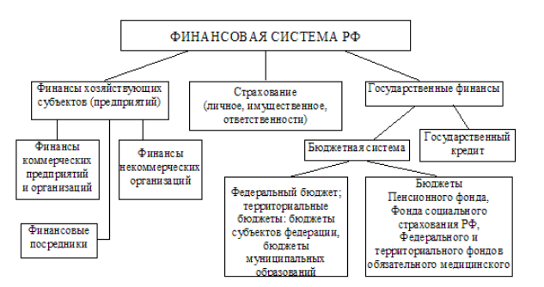
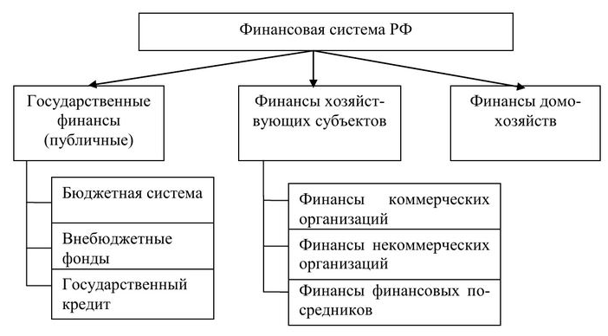
Финансовая система
Функциональный подход -
совокупность сфер финансовых отношений (звеньев финансовой системы)…

Slide 8
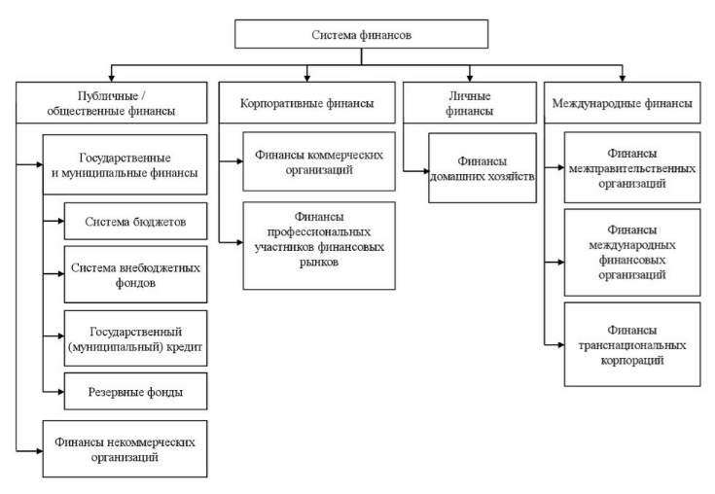
Финансовая система

Slide 9
Централизованные и децентрализованные финансы
Централизованные фонды денежных ресурсов которые создаются путем распределения и перераспределения национального дохода, созданного в отраслях материального производства, на предприятиях и в организациях.
Общегосударственные / публичные, общественные финансы обеспечивают потребности расширенного воспроизводства на макроуровне. Обслуживают совокупность финансовых отношений возникающих в процессе движения финансовых ресурсов в публично-правовой форме, образования и использования доходов органов государственной власти и местного самоуправления, а также некоммерческих организаций
Финансы предприятий обеспечивают потребности расширенного воспроизводства на микроуровне

Slide 10
Взаимосвязь сфер финансовой системы
- главным источником доходов бюджета является национальный доход, создаваемый в сфере материального производства.
- процесс расширенного воспроизводства осуществляется не только за счет собственных средств предприятий, но и с привлечением общегосударственного фонда денежных средств в форме бюджетных ассигнований, использования банковских кредитов и ресурсов фондового рынка и страховых фондов.

Slide 11
Бюджетная система
Государственный бюджет - Форма образования и использования централизованного фонда денежных средств для обеспечения функций государственных органов власти
Основной финансовый план страны, утверждаемый в форме закона
Государственные и муниципальные финансы
Бюджеты:
Федеральный
Региональный
Местный

Slide 12
Внебюджетные фонды
Средства федерального правительства и местных органов власти связанные с финансированием расходов не включаемых в бюджет
Строго целевое использование
Формируются за счет обязательных отчислений
Социальные внебюджетные фонды
  СФР, ФОМС
  Социальный фонд России (СФР) = ПФР+ФСС

Slide 13
Государственный кредит / долг
Государственный кредит позволяет государству мобилизовать временно свободные денежные средства предприятий, организаций, населения для финансирования государственных расходов.
Государственный долг – вся сумма выпущенных, но не погашенных государственных займов с начисленными по ним процентами на определенную дату или определенный срок

Slide 14
Страхование
это система взаимоотношений между страховщиками и страхователями, которая позволяет снизить риски, застраховав от возможных неблагоприятных событий
Денежные перераспределительные отношения при страховании обусловлены наличием вероятности наступления внезапных, непредвиденных и непреодолимых событий, т.е. страховых случаев, влекущих за собой возможность нанесения материального или иного ущерба.
Имущества, ответственности, личное, перестрахование, социальное

Slide 15
Финансы хозяйствующих субъектов
Финансы коммерческих организаций
Финансы некоммерческих организаций
Финансы государственных и муниципальных учреждений
Финансы финансовых посредников
Корпоративные финансы – сфера системы финансов, которая обслуживает совокупность финансовых отношений, возникающих в процессе движения финансовых ресурсов в частно-правовой форме, образования и использования доходов организаций в сфере производства, обмена и потребления товаров, распределения финансовых результатов и функционирования финансового рынка

Slide 16
Финансовые посредники
организация, определённый финансовый институт, основной функцией которого является аккумулирование свободных денежных средств разных экономических субъектов и предоставление их от своего имени на определённых условиях другим субъектам, нуждающимся в этих средствах.
Финансовые посредники обеспечивают рыночное соответствие интересов между продавцами и покупателями или кредиторами и заемщиками финансовых ресурсов и финансовых инструментов. Наличие финансовых посредников облегчает возможность получения недостающих денежных средств для нуждающихся в них и расширяет возможности размещения временно свободных денежных средств для лиц, обладающих избытком денежных средств.

Slide 17
Финансовые посредники (типы)
Финансовые учреждения депозитно-кредитного типа (коммерческие банки, ссудо-сберегательные ассоциации, взаимные сберегательные банки, почтово-сберегательные учреждения, небанковские кредитные организации, микрофинансовые организации, строительные общества, кредитные союзы и кооперативы).
Договорные (контрактные) сберегательные учреждения (страховые компании и пенсионные фонды).
Инвестиционные фонды (финансовые компании, паевые инвестиционные фонды, хеджевые фонды, общие фонды банковского управления (ОФБУ), ипотечные банки и кредитные брокеры).
Иные финансовые организации (профессиональные участники рынка ценных бумаг (брокеры, дилеры, депозитарии, доверительные управляющие и пр.), факторинговые и форфейтинговые компании, лизинговые компании, фондовые и валютные биржи).
Преобладание на национальных финансовых рынках того или иного типа финансовых посредников определяет специфику проводимых на них операций.

Slide 18
Типы финансовых систем
Банковский тип – в процессе перераспределения национального дохода ведущую роль играют коммерческие банки и другие ссудосберегательные учреждения (Германия, Франция, Япония).
Рыночный тип – в процессе перераспределения национального дохода ведущую роль играют предприятия, способные к эмиссии, т.е. фирмы, концерны, корпорации, в ценные бумаги которых вкладывает свободные финансовые ресурсы значительная часть физических и юридических лиц (США, Великобритания, Канада и многие др. страны).

Slide 19
Фондовый // финансовый рынок
Особый вид финансовых отношений, возникающих в результате купли-продажи специфических финансовых активов
Задача – обеспечение перелива капитала в отрасли с высоким уровнем дохода

Slide 20
Кредитная система
Совокупность кредитных отношений, форм, методов кредитования (функциональный подход)
Совокупность кредитно-финансовых учреждений, аккумулирующих свободные денежные средства и предоставляющие их в ссуду (институциональный подход)

Slide 21
Банковская система
1 уровень – Центральный банк России;
2 уровень – коммерческие банки и другие финансово-кредитные учреждения, осуществляющие отдельные банковские операции.
Банк – это организация, созданная для привлечения денежных средств и размещения их от своего имени на условиях возвратности, платности и срочности.
Основное назначение банка – посредничество в перемещении денежных средств от кредитора к заемщикам и от продавца к покупателям.

Slide 22
Личные финансы
Финансы граждан, населения, домохозяйств
Сфера системы финансов, которая обслуживает совокупность финансовых отношений, возникающих в процессе движения финансовых ресурсов в частно-правовой форме, образования и использования доходов домашних хозяйств, в том числе функционирующих на коммерческой основе

Slide 23
Международные финансы
Совокупность финансовых отношений между резидентами и нерезидентами, т.е. между физическими лицами, предприятиями финансового и нефинансового секторов национальных экономик (юридическими лицами), государственными и международными организациями и их структурными единицами

Slide 24
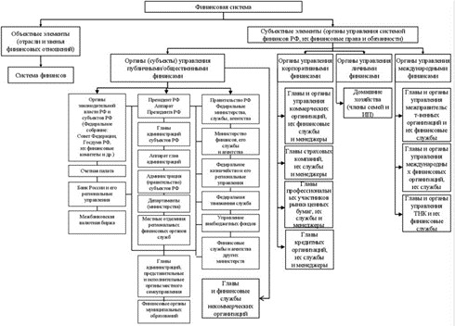
Институциональная структура финансовой системы

Slide 25
Субъекты финансовой системы
(учреждения и финансовые институты)
Министерство финансов РФ (Антон Силуанов)
Министерство экономического развития РФ (Максим Решетников)
Банк России (Эльвира Набиуллина)
Счетная палата РФ (Алексей Кудрин)
Федеральное собрание (Валентина Матвиенко и Вячеслав Володин)
Правительство РФ (Михаил Мишустин)
Федеральная налоговая служба (Даниил Егоров)
Федеральное казначейство (Роман Артюхин)
Московская биржа (Юрий Денисов)

Slide 26
Органы управления финансами
Управление финансами в Российской Федерации осуществляется на законодательном и исполнительном уровнях
На законодательном уровне органом управления финансами является Федеральное Собрание, состоящее из двух палат – Государственной Думы и Совета Федерации
Важнейшим органом, осуществляющим управление финансами РФ на исполнительном уровне, выступает Министерство финансов РФ и его органы на местах, а также Банк России.

Slide 27
УПРАВЛЕНИЕ
это деятельность субъекта по изменению объекта для достижения некоторой цели
это целенаправленный и постоянный процесс воздействия субъекта управления на объект управления
это процесс планирования, организации, мотивации и контроля, необходимый для того, чтобы сформулировать и достичь целей организации
элементы: прогнозирование, планирование, регулирование и контроль

Slide 28
ПРОЦЕСС УПРАВЛЕНИЯ
Субъект управления
Объект управления
Управляющее воздействие

Slide 29
ПРОЦЕСС УПРАВЛЕНИЯ
Субъект управления
Объект управления
Механизм

Slide 30
МЕХАНИЗМ
Способ передачи управляющего воздействия от субъекта к объекту

Slide 31

МЕХАНИЗМ

Slide 32
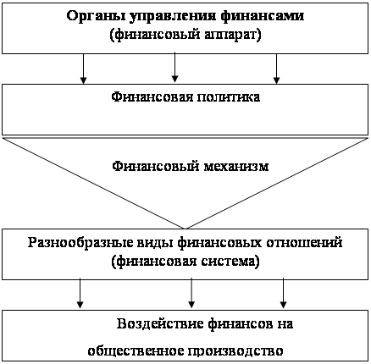

Slide 33
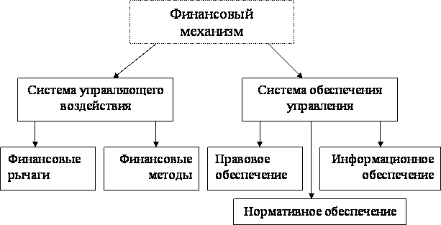

Slide 34
ФИНАНСОВЫЙ МЕХАНИЗМ
это система видов, форм, методов и рычагов организации финансовых отношений, их правовое, нормативное и информационное обеспечение, применяемых в обществе в целях формирования и использования финансовых ресурсов для обеспечения благоприятных условий экономического и социального развития общества.

Slide 35
Финансовые рычаги
Финансовые рычаги представляют собой инструменты. Под финансовым инструментом в самом общем виде понимается любой контракт, по которому происходит одновременное увеличение финансовых активов одного предприятия и финансовых обязательств другого.
Финансовые активы включают в себя: денежные средства; контрактное право получить от другого предприятия денежные средства; акции других предприятий. К финансовым обязательствам относятся: контрактное обязательство выплатить денежные средства или предоставить какой-то иной вид финансовых активов другому предприятию. Таким образом, финансовые инструменты — документы, имеющие денежную стоимость, с помощью которых осуществляются операции на финансовом рынке.

Slide 36
Финансовые методы
способы воздействия финансовых отношений на хозяйственный процесс, формирование и использование денежных фондов.
К финансовым методам относятся: финансовый учет; анализ; планирование; прогнозирование; финансовый контроль; финансовое регулирование; система расчетов; кредитование; налогообложение; и другие методы.

Slide 37
Обеспечивающая подсистема
3) Правовое обеспечение. Правовое обеспечение финансового управления составляет действующее законодательство, регулирующее предпринимательскую деятельность, включает в себя: законы, указы Президента, постановления Правительства и т.д.
4) Нормативное обеспечение: инструкции; нормативы; нормы; тарифные ставки; методические указания и разъяснения и т. п.
5) Информационное обеспечение. представляет собой процесс непрерывного целенаправленного подбора соответствующих информативных показателей, необходимых для осуществления эффективных управленческих решений по всем аспектам финансовой деятельности государства и предприятия.

Slide 38
Директивный финансовый механизм
Разрабатывается для финансовых отношений, в которых непосредственно участвует государство. В его сферу включаются налоги, государственный кредит, расходы бюджета, бюджетное финансирование, организация бюджетного устройства и бюджетного процесса, финансовое планирование.

Slide 39
Регулирующий финансовый механизм
Определяет основные «правила игры» в конкретном сегменте финансов, не затрагивающем прямо интересы государства. Такая разновидность финансового механизма характерна для организации внутрихозяйственных финансовых отношений на частных предприятиях. В этом случае государство устанавливает общий порядок использования финансовых ресурсов, остающихся на предприятии после уплаты налогов и других обязательных платежей, а предприятие самостоятельно разрабатывает формы, виды денежных фондов, направления их использования

Slide 40
Виды финансового механизма
Финансовый механизм включает множество взаимосвязанных между собой элементов, соответствующих разнообразию финансовых отношений в обществе поэтому, с целью упорядочения и структурирования этих элементов финансовый механизм классифицируют по разным признакам.
В зависимости от сфер и звеньев финансовых институтов финансовый механизм подразделяется на финансовый механизм государственных финансов, финансовый механизм организаций (предприятий) и т.д.
В соответствии с государственным устройством
По воздействию на общественное производство

Slide 41
Количественное воздействие финансового механизма
выражается через объем и пропорции мобилизации субъектами хозяйствования и органами власти финансовых ресурсов и их распределения между сферами и звеньями финансовой системы государства.
В зависимости от изменений:
соотношения объема финансовых ресурсов на макро- и микро- уровне, величины налоговых поступлений в бюджет соответствующего уровня, размера государственных закупок, объемов финансирования организаций и отраслей экономики
регулируются развитие экономики и деятельность ее субъектов, осуществляется воздействие на общественное производство, социально-культурное развитие общества, его научно-технический потенциал.

Slide 42
УПРАВЛЕНИЕ ФИНАНСАМИ
это сознательное воздействие органов законодательной и исполнительной власти на финансы страны в целом и ее территорий, хозяйствующих субъектов, а также финансовые процессы, финансовую деятельность в целях достижения и поддержки макроэкономической сбалансированности, финансовой устойчивости экономики, финансового обеспечения решаемых экономических и социальных задач.
Управление финансами предполагает целенаправленную деятельность государства, связанную с практическим использованием финансового механизма.

Slide 43
Уровни управления финансами
1. Общегосударственный:
а) федеральный;
б) уровень субъектов федерации;
в) местный (муниципальный) уровень.
2. Негосударственный:
а) уровень корпораций;
б) уровень предприятия;
в) внутрихозяйственный уровень.

Slide 44
Объекты управления финансами
1) финансовое направление деятельности государства на соответствующем уровне;
2) направления финансовой политики;
3) укрупненные финансовые категории и результаты деятельности (оборотные и основные средства, затраты, прибыль, инвестиции, обязательства, риски и т.п.);
4) конкретные финансовые показатели;
5) органы (службы) управления финансами и непосредственно их персонал.

Slide 45
Принципы управления финансами
1) комплексный характер финансовой политики в целом и ее элементов
2) сбалансированность доходов и расходов в рамках финансовой системы
3) приоритетная ориентация не на минимизацию или максимизацию финансовых показателей, а на их оптимизацию

Slide 46
Финансовая политика
Совокупность государственных мероприятий по использованию финансовых отношений для выполнения государством своих функций представляет собой финансовую политику.
Содержание финансовой политики достаточно сложное, так как охватывает широкий комплекс мероприятий:
1) разработку общей концепции финансовой политики, определение ее основных направлений, целей, главных задач;
2) создание адекватного финансового механизма;
3) управление финансовой деятельностью государства и других субъектов экономики.

Slide 47
Классификация финансовой политики
По территориальному признаку
В зависимости от длительности периода и характера решаемых задач
В зависимости от того, в какой сфере финансовой системы используются финансы
С точки зрения отдельных элементов финансовой политики (денежно-кредитная, налоговая, бюджетная)

Slide 48
Требования к формированию финансовой политики
1. Учёт конкретных исторических условий и особенностей момента. Это означает, что финансовая политика должна исходить из потребностей развития общества на данном этапе, учитывать особенности внешней и внутренней обстановки, учитывать возможности государства.
2. Научный подход к выработке финансовой политики. Знание и учёт всех факторов, влияющих на общественное развитие, соответствие объективным законам экономики, знание и учёт выводов теории финансов и т.п.
3. Комплексный подход к выработке и проведению финансовой политики. С одной стороны это согласование мероприятий финансовой политики во всех звеньях финансовой системы, с другой стороны – обеспечение тесной взаимосвязи между функциональными частями финансовой политики (денежно-кредитной политики, ценовой политики, инвестиционной политики, таможенной, экспортной).
4. Результативность финансовой политики. Реализация мероприятий финансовой политики должна предусматривать финансовую отдачу и её постоянный рост.

Slide 49
Цели финансовой политики
На современном этапе финансовая политика является составной частью общей экономической политики, и её цели исходят из целей общеэкономических.
Общеэкономические цели:
− преодоление спада материального производства;
− обеспечение прогрессивного научно-технического развития во всех областях;
− повышение социальной защищенности граждан, подъём уровня благосостояния

Slide 50
Цели финансовой политики
Исходя из общегосударственных целей, цели финансовой политики следующие:
1. Финансовая поддержка предпринимательства, ограничение монополизма.
2. Усиление влияния финансов на структурную перестройку экономики.
3. Стабилизация кредитно-денежной системы.
4. Сокращение нерациональных государственных расходов, прежде всего дотаций и льгот.
5. Увеличение поступлений в бюджеты за счёт собираемости налогов, за счёт ликвидации неоправданных налоговых льгот, за счёт перекрытия внетаможенного ввоза товаров.
6. Активное развитие финансового и страхового рынка.
7. Проведение жёсткого контроля за целевым расходованием средств бюджета.
8. Привлечение иностранных инвестиций.

Slide 51
Типы финансовой политики
- классическая;
- регулирующая;
- планово-директивная

Slide 52
Классическая финансовая политика
Классическая финансовая политики была основана на трудах классиков политэкономии А. Смита и Д. Рикардо и их последователей.
Основное ее направление — невмешательство государства в экономику, сохранение свободной конкуренции, использование рыночного механизма как главного регулятора хозяйственных процессов.
Финансовый механизм строился исходя из этих целей финансовой политики.

Slide 53
Регулирующая финансовая политика
В основу регулирующей финансовой политики вначале были положены экономическая теория английского экономиста Дж. Кейнса и его последователей.
Они исходили из необходимости вмешательства и регулирования государством циклического развития экономики. Финансовая политика наряду с ее традиционными задачами стала преследовать цель использовать финансовый механизм для регулирования экономики и социальных отношений в целях обеспечения полной занятости населения

Slide 54
Регулирующая финансовая политика
Система налогов в условиях регулирующей финансовой политики кардинально изменяется. Главным механизмом регулирования становится подоходный налог, использующий прогрессивные ставки.
Большое внимание в финансовом механизме уделяется системе государственного кредита, на основе которого проводится политика дефицитного финансирования.
Изменяется система управления финансами. Вместо единого органа управления возникает несколько самостоятельных специализированных органов.
В целом кейнсианская регулирующая финансовая политика показала свою сравнительную эффективность в западных странах. Она обеспечила в 30 — 60-х годах стабильный экономический рост, высокий уровень занятости и эффективную систему финансирования социальных нужд в большинстве этих стран.

Slide 55
Планово-директивная финансовая политика
Планово-директивная финансовая политика применяется в странах, использующих административно-командную систему управления экономикой. Основанная на государственной собственности на средства производства плановая система управления позволяет осуществлять прямое директивное руководство всеми сферами экономики и социальной жизни, в том числе и финансами.
Цель финансовой политики в этих условиях - обеспечение максимальной концентрации финансовых ресурсов у государства (в первую очередь у центральных органов власти и управления) для их последующего перераспределения в соответствии с основ­ными направлениями государственного плана.
Адекватно цели финансовой политики СССР строился и финансовый механизм. Основной задачей финансового механизма было создание инструментов, при помощи которых производится изъятие всех неиспользуемых в соответствии с государственным планом финансовых ресурсов. Изъятие средств производилось у государственных предприятий, населения и органов местной власти.

Slide 56
Планово-директивная финансовая политика
Расходы бюджетов определялись исходя из приоритетов, установленных государственным планом. Средства выделялись на затраты, как правило, без их увязки с возможным получаемым эффектом. В связи с этим значительные ресурсы использовались непроизводительно: на финансирование оборонных отраслей народного хозяйства, "долгостроя", военных расходов и т.п. В то же время покрытие расходов на социальные нужды осуществлялось остаточным методом по минимальным нормам, что отрицательно сказывалось на развитии отраслей социальной сферы.

Slide 57
Денежно-кредитная политика
(монетарная или кредитно-денежная)
это макроэкономическая политика денежных властей, комплекс мер, направленных на управление совокупным спросом через условия денежного рынка (краткосрочная процентная ставка, номинальный валютный курс или уровень текущей ликвидности банковского сектора) для достижения комбинации конечных целей, в которые могут входить ценовая стабильность, сохранение устойчивого валютного курса, финансовая стабильность и содействие сбалансированному экономическому росту.

Slide 58
Бюджетно-налоговая политика
фискальная (налогово-бюджетная)
один из основных методов вмешательства государства в экономику с целью уменьшения колебаний бизнес-циклов и обеспечения стабильной экономической системы в краткосрочной перспективе. Основными инструментами фискальной политики являются доходы и расходы государственного бюджета, то есть: налоги, трансферты и государственные закупки товаров и услуг.

